Slide 1
Comment fonctionne la musique africaine?
Musique en Afrique
séance 4
Dynamiser

Slide 2

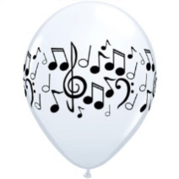

Slide 3


Slide 4


Slide 5
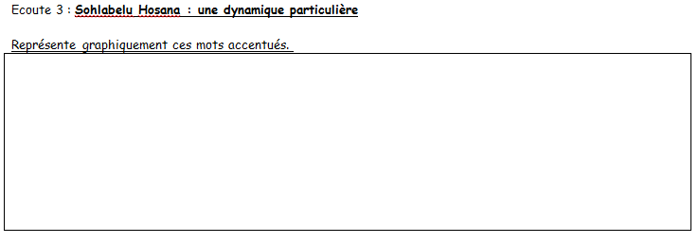
Qu’as-tu appris?

Slide 6


